Slide 1
生物報告 第一組
1.丁胤誠、2.李宥霖、4.洪嘉成、5.徐瑞揚、6.郭子豪

Slide 2
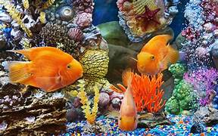
魚類的共同特性
∗魚類泛指動物界脊索動物門脊椎動物亞門中整個生命周期都依賴鰓進行呼吸並用鰭活動的水生動物
魚類共通的特徵是有鰓的水生動物，缺乏四肢及肢末端的指，且皮膚表層含有細毛。

Slide 3
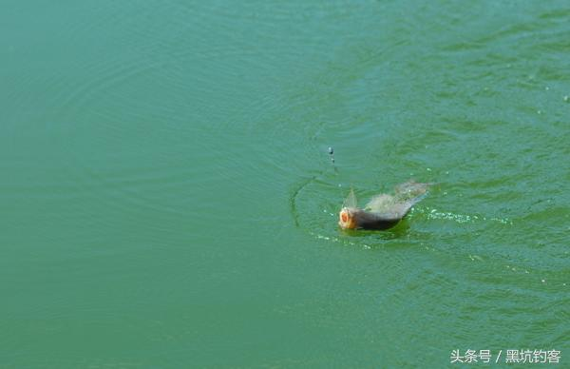
魚類的四個特性
1、趨溫性
趨溫性(thermotaxis)是指細胞會根據溫度而前進的一種現象。 趨溫性亦可能是指溫度調節。

Slide 4
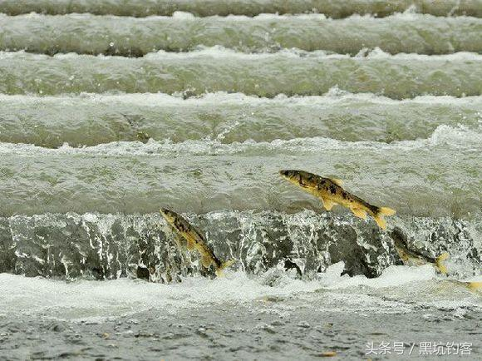
魚類的四個特性
2、逆水性
魚逆流而上，努力回到自己呆過的優質的水源地。再有就是魚逆流時，可以更好的方便進食，如果順流，進食會變得非常困難。

Slide 5
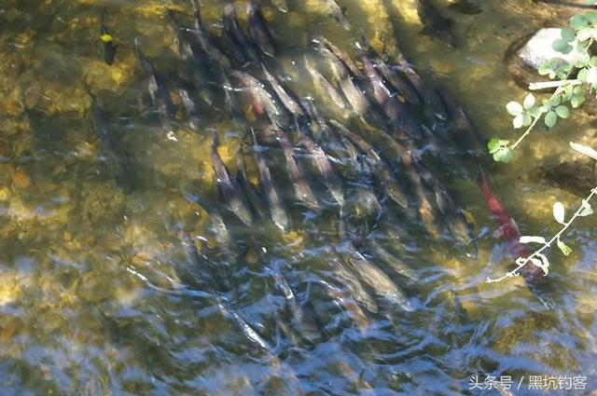
魚類的四個特性
3、洄游性
在生活史中或世代之間循一定路線往返遷移的魚類。

Slide 6
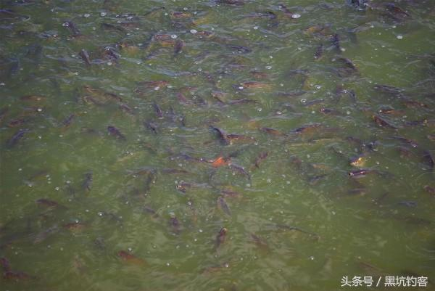
魚類的四個特性
4、群游性
群遊有2個原因，一是因為品種比較弱，成群游動便於發現天敵，及時逃跑；二是成群活動有利於及時找到食物，或者群體行動攻擊分食，不至於挨餓。

Slide 7
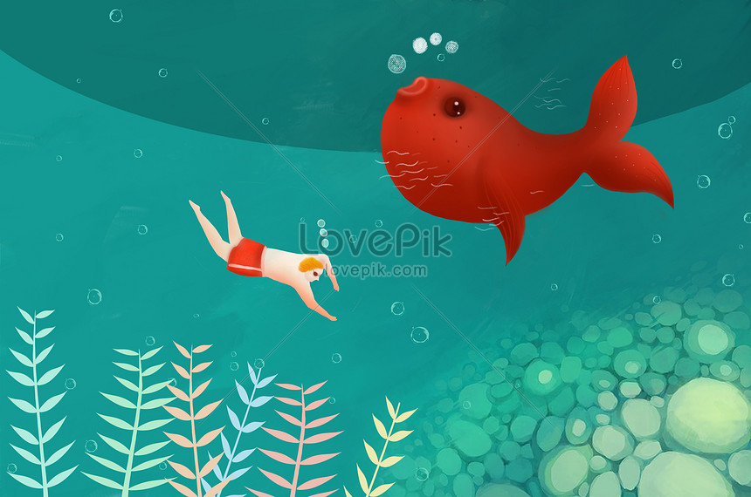
魚為什麼會游
※魚因為有鰓可以在水裏呼吸（想像人在空氣中呼吸，以及為何人會溺水），有浮鰾可以升降（想像潛水艇可以自由升降），有許多部位的鰭可以控制方向（想像船舵或木槳的功能），所以可以自在的悠游水中。

Slide 8
軟骨魚
(鯊魚、魟、鰩、鋸鰩)
硬骨魚
(大部分魚類)
骨魚綱（學名：Chondrichthyes），除了牙齒為硬骨外，骨骼全部由軟骨組成，體被盾鱗或無鱗；鰓裂每側5－7個；雄性的腹鰭里側具有鰭腳；尾鰭呈歪尾型；腸具有螺旋瓣；無鰾；具有鰓裂；軟骨魚類的生殖方式是體內受精，卵生、卵胎生或胎生。
骨骼多為硬骨，身體被硬鱗、圓鱗或櫛鱗，有時裸露無鱗；無鰓裂，外被一骨質鰓蓋；一般具有鰾，大多是體外受精，卵生，少數為卵胎生。鰓的外側大多有鰓蓋保護，種類繁多但大小和形態有很大的差異。

Slide 9
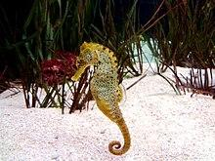
特殊魚類-1
海馬
尾鰭完全退化，脊椎則演化到如猴子尾巴一樣的捲纏尾，可捲曲來鉤住任何突出物體，以固定身體位置。它們幾乎總是昂立著身體，依靠小而幾乎透明的魚鰭的扇動，它們可以任意上下左右移動，但速度緩慢。

Slide 10
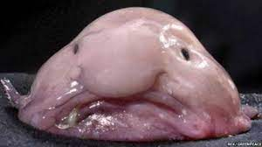
特殊魚類-2
軟隱棘杜父魚
身體呈凝膠狀，牠們主要分布在600至1,200米的深海領域，其所受壓力比海平面高60至120倍，使得鰾難以用來維持足夠的浮力。因此水滴魚身體由密度比水還要低的膠狀物質組成以保持浮力，讓水滴魚可以較輕易從海底浮出。
和曾偉倫一樣可愛

Slide 11
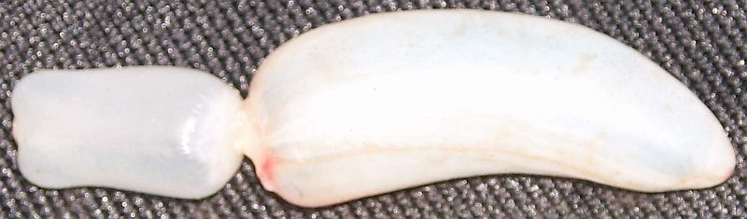
鰾的功能
1.調節魚體之比重以適應度。
生活在淺水魚類的鰾內氣體成份類似空氣。深海魚類則一般含氧氣較空氣高。鰾內不同程度的充氣導致其體積以及整個魚體的比重變化。鰾主要的功能是降低魚在水裡的比重。
2.探測外界的壓力。
3.發音。

Slide 12
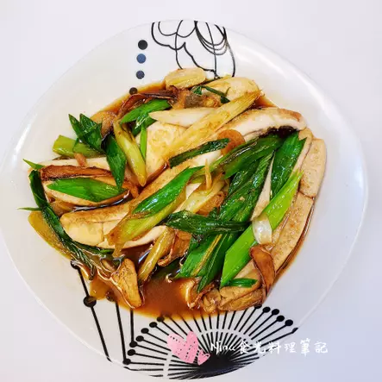
麻油魚膘
份量(2 人份) | 時間(15 分鐘)
食材
烏魚膘 | 2副 | 老薑切片 | 5～6片
蒜頭切片 | 3～4顆 | 蒜苗切斜片 | 適量
調味料
麻油 | 2大匙 | 葵花油（或橄欖油） | 1大匙
米酒 | 2大匙 | 醬油 | 2小匙

Slide 13


謝謝大家

